Slide 1




برنامج دعم التعلمات الأساس
رياضيات--
المستوى
2
المسار
1
لبنة جمع
الحصة 1
نسخة تجريبية

Slide 2









أيقونات توجيهية
أصغي إلى أستاذي وألاحظ ما يفعله.
أُحَضِّرُ لوازمي المدرسية قبل بداية الدرس.
العمل الجماعي
العمل في مجموعات صغرى
المناولة والألعاب
العمل الثنائي
عمل فردي على الكراسة
هذا النشاط مرتبط بتوظيف الألواح.

Slide 3



أهداف الحصة
في نهاية الحصة سيكون 80% من التلاميذ قادرين على:
قراءة وكتابة وتمثيل الأعداد من 0 إلى 20
إجراء عمليات جمع بدون احتفاظ على السطر
الاستئناس باستراتيجية الأسئلة الأربعة لحل مسائل

Slide 4





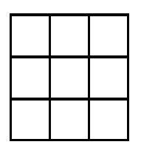

الإعداد المادي للأستاذ(ة)
عدة مناولة نشاط الجمع بدون احتفاظ على السطر
عدة مناولة نشاط التعرف على الأعداد من 0 إلى 20
المذكرة اليومية
العرض الرقمي
عدة مناولة نشاط حجلة الأعداد

Slide 5

هيكلة الحصة
1 - حساب ذهني
نشاط عائلة العدد 5 و6
10 min
2 - الأعداد
نشاط التعرف على الأعداد من 0 إلى 20
20 min
3 -العمليات وحل المسائل
نشاط الجمع بدون احتفاظ على السطر
الاستئناس باستراتيجية الأسئلة الأربعة لحل مسألة
20 min
4 –عمل فردي على الكراسة
الإنجاز - التصحيح
10 min
10 min
5 –لعبة
حجلة الأعداد

Slide 6


ألعاب | العمليات وحل المسائل | الأعداد | نشاط اعتيادي | افتتاح الحصة
مرحبا بكم أعزائي سنبدأ حصة اليوم، انتبهوا جيدا
مرحبا بكم أبنائي الأعزاء

Slide 7






ألعاب | العمليات وحل المسائل | الأعداد | نشاط اعتيادي | افتتاح الحصة
ضعوا اللوحة والقلم والكراسة في القمطر، سنحتاجها في هذه الحصة.
كراسة
قلم الرصاص
لوحة

Slide 8

ألعاب | العمليات وحل المسائل | الأعداد | نشاط اعتيادي | افتتاح الحصة
لاحظوا معي هذه أيقونة "أنتبه وأنصت جيدا" وهي توضح أن الانتباه والإنصات الجيدين يساعدان على الفهم الجيد، عندما اتحدث أنصتوا جيدا.
انتبه وأنصت جيدا
سيفوز التلاميذ الذين يلتزمون بهذه السلوكات بنجمة التميز

Slide 9
نشاط اعتيادي
نشاط عائلة العدد 5 و6

Slide 10



ألعاب | العمليات وحل المسائل | الأعداد | نشاط اعتيادي | افتتاح الحصة
  سنتعرف اليوم على عائلة العدد 5 وعائلة العدد 6 وسيساعدنا ذلك في الحساب السريع.
  ينمذج الأستاذ(ة) نشاط الخريطة الذهنية: عائلة العدد5 متبعا الخطوات المنهجية ويسجلها على السبورة (أنظر الملحق 1)
  يطلب الأستاذ(ة) من أحد المتعلمين نمذجة نشاط الخريطة الذهنية: عائلة العدد6 بنفس الطريقة ويسجلها على السبورة.
5
.+.
.+.
.+.
.+.
.+.
.+.
نمذجة نشاط الخريطة الذهنية: عائلة العدد

Slide 11
ألعاب | العمليات وحل المسائل | الأعداد | نشاط اعتيادي | افتتاح الحصة
  من يريد المرور لقراءة عائلة العدد 5
  يتم الاكتفاء بقراءتين
5
1+4
2+3
0+5
5+0
3+2
4+1

Slide 12
ألعاب | العمليات وحل المسائل | الأعداد | نشاط اعتيادي | افتتاح الحصة
  من يريد المرور لقراءة عائلة العدد 6
  يتم الاكتفاء بقراءتين
6
1+4
3+3
4+1
6+0
2+4
0+6
4+2

Slide 13
ألعاب | العمليات وحل المسائل | الأعداد | نشاط اعتيادي | افتتاح الحصة
  خذوا الألواح، أتمموا المتساوية
5=1+.

Slide 14

ألعاب | العمليات وحل المسائل | الأعداد | نشاط اعتيادي | افتتاح الحصة
  ارفعوا الألواح. صححوا
5=1+4

Slide 15
ألعاب | العمليات وحل المسائل | الأعداد | نشاط اعتيادي | افتتاح الحصة
  أتمموا المتساوية
6=4+.

Slide 16
ألعاب | العمليات وحل المسائل | الأعداد | نشاط اعتيادي | افتتاح الحصة
  ارفعوا الألواح. صححوا
6=4+2

Slide 17
ألعاب | العمليات وحل المسائل | الأعداد | نشاط اعتيادي | افتتاح الحصة
  أتمموا المتساوية
5=2+.

Slide 18
ألعاب | العمليات وحل المسائل | الأعداد | نشاط اعتيادي | افتتاح الحصة
  ارفعوا الألواح. صححوا
5=2+3

Slide 19
الأعداد
تعرف وقراءة الأعداد وتمييز القيمة المكانية لرقم معين ضمن أعداد.

Slide 20
ألعاب | العمليات وحل المسائل | الأعداد | نشاط اعتيادي | افتتاح الحصة
  أبنائي الأعزاء، اليوم سنتذكر كيفية قراءة وكتابة وتمثيل الأعداد من 0 إلى 20.
نمذجة نشاط قراءة
جدول الأعداد

Slide 21

ألعاب | العمليات وحل المسائل | الأعداد | نشاط اعتيادي | افتتاح الحصة
  لاحظوا معي كيف أقرأ جدول الأعداد
  ينمذج الأستاذ(ة) قراءة جزء جدول الأعداد من 0 إلى 20 مستعينا بتوجيهات الملحق 1
  يدعو الأستاذ(ة) متعلمين أو ثلاثة للقراءة بنفس الطريقة.

Slide 22
ألعاب | عمليات وحل المسائل | الأعداد | نشاط اعتيادي | افتتاح الحصة
  والآن سنرى كيف نمثل عددا باستخدام الخشيبات والحزم انتبهوا جيدا لأنكم ستفعلون مثلي.
  ينمذج الأستاذ(ة) نشاط تمثيل الأعداد بالخشيبات والحزم (أنظر الملحق 3)
نمذجة نشاط تمثيل
الأعداد باستخدام الخشيبات والحزم

Slide 23
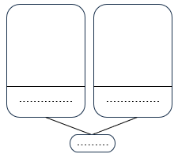

ألعاب | العمليات وحل المسائل | الأعداد | نشاط اعتيادي | افتتاح الحصة
  على ألواحكم أكتبوا العدد المناسب للتمثيل.

Slide 24
ألعاب | العمليات وحل المسائل | الأعداد | نشاط اعتيادي | افتتاح الحصة
  ارفعوا الألواح. صححوا
1
4
14

Slide 25
ألعاب | العمليات وحل المسائل | الأعداد | نشاط اعتيادي | افتتاح الحصة
  على ألواحكم أكتبوا العدد المناسب للتمثيل.

Slide 26
ألعاب | العمليات وحل المسائل | الأعداد | نشاط اعتيادي | افتتاح الحصة
  ارفعوا الألواح. صححوا
1
6
16

Slide 27
ألعاب | العمليات وحل المسائل | الأعداد | نشاط اعتيادي | افتتاح الحصة
  على ألواحكم أكتبوا العدد المناسب للتمثيل.

Slide 28
ألعاب | العمليات وحل المسائل | الأعداد | نشاط اعتيادي | افتتاح الحصة
  ارفعوا الألواح. صححوا
1
8
18

Slide 29
ألعاب | العمليات وحل المسائل | الأعداد | نشاط اعتيادي | افتتاح الحصة
  الآن،سنستمر في التدرب على تمثيل عدد باستخدام الخشيبات والحزم. وكذا على الكتابة الحرفية لعدد.
  لنتذكر ما رأيناه بالأمس.
=
10 خشيبات
حزمة واحدة

Slide 30
العمليات وحل المسائل
التدرب على جمع عددين بدون احتفاظ على السطر

Slide 31
ألعاب | العمليات وحل المسائل | الأعداد | نشاط اعتيادي | افتتاح الحصة
  انتبهوا جيدا سنتدرب على إنجاز عمليات جمع بدون احتفاظ باستخدام الخشيبات والحزم

Slide 32
ألعاب | العمليات وحل المسائل | الأعداد | نشاط اعتيادي | افتتاح الحصة
  سنرى نشاطا بعنوان "أمرح مع العدد 9". انتبهوا جيدا.
  ينمذج الأستاذ(ة) نشاط "أمرح مع العدد 9". (أنظر الملحق 4)
نمذجة نشاط أمرح
مع العدد 9

Slide 33
ألعاب | العمليات وحل المسائل | الأعداد | نشاط اعتيادي | افتتاح الحصة
  على ألواحكم أحسبوا وأكتبوا النتيجة الصحيحة.
. = 4 + 5

Slide 34
ألعاب | العمليات وحل المسائل | الأعداد | نشاط اعتيادي | افتتاح الحصة
  ارفعوا الألواح. صححوا
9 = 4 + 5

Slide 35
ألعاب | العمليات وحل المسائل | الأعداد | نشاط اعتيادي | افتتاح الحصة
  على ألواحكم أحسبوا وأكتبوا النتيجة الصحيحة.
9 = . + 6

Slide 36
ألعاب | العمليات وحل المسائل | الأعداد | نشاط اعتيادي | افتتاح الحصة
  ارفعوا الألواح. صححوا
9 = 3 + 6

Slide 37
ألعاب | العمليات وحل المسائل | الأعداد | نشاط اعتيادي | افتتاح الحصة
  على ألواحكم أحسبوا وأكتبوا النتيجة الصحيحة.
9 = . + 2

Slide 38
ألعاب | العمليات وحل المسائل | الأعداد | نشاط اعتيادي | افتتاح الحصة
  ارفعوا الألواح. صححوا
9 = 7 + 2

Slide 39
ألعاب | العمليات وحل المسائل | الأعداد | نشاط اعتيادي | افتتاح الحصة
  نستمر في التدرب على إنجاز عمليات جمع بدون احتفاظ باستخدام الخشيبات والحزم
  يقدم الأستاذ(ة) 12 خشيبة لإبراهيم ويطلب منه عدها
  ويعطي 5 خشيبات لياسين ويطلب منه عدها
ياسينُ
إِبْراهيمُ

Slide 40
ألعاب | العمليات وحل المسائل | الأعداد | نشاط اعتيادي | افتتاح الحصة
  لا حظوا جيدا سأطلب من ياسين أن يعطي خشيباته (5 ) لإبراهيم وعليكم أن تتخيلوا كم من خشيبة أصبحت لدى إبراهيم.
  يتفاعل الأستاذ مع المتعلمين لمساعدتهم على فهم الوضعية واستنتاج العملية المناسبة.
  سنتعاون لإيجاد كم خشيبة أصبحت لدى إبراهيم.
ياسينُ
إِبْراهيمُ

Slide 41
ألعاب | العمليات وحل المسائل | الأعداد | نشاط اعتيادي | افتتاح الحصة
  ماهو عدد الخشيبات التي يتوفر عليها إبراهيم؟ 12
  هي كم من خشيبة وكم من حزمة؟حزمة وخشيبتان
إِبْراهيمُ
الحزم | الخشيبات
1
2

Slide 42
ألعاب | العمليات وحل المسائل | الأعداد | نشاط اعتيادي | افتتاح الحصة
  ماهو عدد الخشيبات التي يتوفر عليها ياسين؟ 5
  هي كم من خشيبة وكم من حزمة؟ 0 حزمة و5 خشيبات
ياسينُ
الحزم | الخشيبات
0
5

Slide 43
ألعاب | العمليات وحل المسائل | الأعداد | نشاط اعتيادي | افتتاح الحصة
  عندما أعطى ياسين خشيباته لإبراهيم فقد إنضافت لمجموع خشيبات إبراهيم
  سنمثل ذلك كما يلي:
  نجمع الخشيبات معا ثم الحزم معا بعد ذلك.
  إذا ما مجموع ما أصبح لدى إبراهيم ؟ 7 خشيبات و حزمة أي 17
إِبْراهيمُ
ياسينُ
إِبْراهيمُ
الحزم | الخشيبات
الحزم | الخشيبات
الحزم | الخشيبات
+
=

Slide 44
ألعاب | العمليات وحل المسائل | الأعداد | نشاط اعتيادي | افتتاح الحصة
  باستعمال الأرقام يمكن أن نعبر عن ذلك كما يلي:
إِبْراهيمُ
ياسينُ
إِبْراهيمُ
الحزم | الخشيبات
الحزم | الخشيبات
الحزم | الخشيبات
+
=
+
=
1
2
5
1
7

Slide 45
ألعاب | العمليات وحل المسائل | الأعداد | نشاط اعتيادي | افتتاح الحصة
  الآن على ألواحكم أنجزوا العملية التالية:
1
4
+
4
.
.
=

Slide 46
ألعاب | العمليات وحل المسائل | الأعداد | نشاط اعتيادي | افتتاح الحصة
  ارفعوا الألواح. صححوا
1
4
+
4
1
8
=

Slide 47
ألعاب | العمليات وحل المسائل | الأعداد | نشاط اعتيادي | افتتاح الحصة
  الآن على ألواحكم أنجزوا العملية التالية:
1
0
+
6
.
.
=

Slide 48
ألعاب | العمليات وحل المسائل | الأعداد | نشاط اعتيادي | افتتاح الحصة
  ارفعوا الألواح. صححوا
1
0
+
6
1
6
=

Slide 49
ألعاب | العمليات وحل المسائل | الأعداد | نشاط اعتيادي | افتتاح الحصة
  الآن على ألواحكم أنجزوا العملية التالية:
5
+
1
0
.
.
=

Slide 50
ألعاب | العمليات وحل المسائل | الأعداد | نشاط اعتيادي | افتتاح الحصة
  ارفعوا الألواح. صححوا
5
+
1
0
1
5
=

Slide 51
العمليات وحل المسائل
الاستئناس باستراتيجية الأسئلة الأربعة لحل المسائل

Slide 52
ألعاب | العمليات وحل المسائل | الأعداد | نشاط اعتيادي | افتتاح الحصة
  يعرض الأستاذ(ة) المسألة.
  يقرأ المسألة
  ينتدب أحد المتعلمين لقراءتها
يَمْلِكُ فَلّاحٌ 13 خَروفاً، اِشْتَرى 4 خِرْفانٍ إِضافِيَّةً.
كَم عَدَدُ الْخِرْفانِ الَّذي أَصبَحَ لَدى الْفَلّاحِ؟

Slide 53

ألعاب | العمليات وحل المسائل | الأعداد | نشاط اعتيادي | افتتاح الحصة
  انتبهوا معي كيف سأتخيل المسألة.
  يفكر الأستاذ(ة) بصوت مرتفع
  يطرح الأستاذ(ة) سلسلة من الأسئلة مثلا : شخصيات المسألة؟ عدد خشيبات كل واحد؟ من لديه أكبر عدد من الخشيبات؟ من أعطى؟ لمن؟ كم سيصبح لدى؟.....

Slide 54

ألعاب | العمليات وحل المسائل | الأعداد | نشاط اعتيادي | افتتاح الحصة
  الآن انتبهوا جيدا سنقوم بحل المسألة باستخدام استراتيجية الأسئلة الأربعة؟
  الخطوة الأولى: ما المعلومات الواردة في المسألة؟
يَمْلِكُ فَلّاحٌ 13 خَروفاً، اِشْتَرى 4 خِرْفانٍ إِضافِيَّةً.
كَم عَدَدُ الْخِرْفانِ الَّذي أَصبَحَ لَدى الْفَلّاحِ؟
ما المعلومات الواردة في المسألة؟

Slide 55
ألعاب | العمليات وحل المسائل | الأعداد | نشاط اعتيادي | افتتاح الحصة
  الآن انتبهوا جيدا سنقوم بحل المسألة باستخدام استراتيجية الأسئلة الأربعة؟
  الخطوة الأولى: ما المعلومات الواردة في المسألة؟
ما المعلومات الواردة في المسألة؟
يَمْلِكُ فَلّاحٌ 13 خَروفاً، اِشْتَرى 4 خِرْفانٍ إِضافِيَّةً.
كَم عَدَدُ الْخِرْفانِ الَّذي أَصبَحَ لَدى الْفَلّاحِ؟
يَمْلِكُ فَلّاحٌ 13 خَروفاً
اِشْتَرى 4 خِرْفانٍ إِضافِيَّةً

Slide 56
ألعاب | العمليات وحل المسائل | الأعداد | نشاط اعتيادي | افتتاح الحصة
  الآن انتبهوا جيدا سنقوم بحل المسألة باستخدام استراتيجية الأسئلة الأربعة؟
  الخطوة الثانية: ما المطلوب مني؟
ما المطلوب مني؟
يَمْلِكُ فَلّاحٌ 13 خَروفاً، اِشْتَرى 4 خِرْفانٍ إِضافِيَّةً.
كَم عَدَدُ الْخِرْفانِ الَّذي أَصبَحَ لَدى الْفَلّاحِ؟

Slide 57
ألعاب | العمليات وحل المسائل | الأعداد | نشاط اعتيادي | افتتاح الحصة
  الآن انتبهوا جيدا سنقوم بحل المسألة باستخدام استراتيجية الأسئلة الأربعة؟
  الخطوة الثانية: ما المطلوب؟
ما المطلوب مني؟
يَمْلِكُ فَلّاحٌ 13 خَروفاً، اِشْتَرى 4 خِرْفانٍ إِضافِيَّةً.
كَم عَدَدُ الْخِرْفانِ الَّذي أَصبَحَ لَدى الْفَلّاحِ؟
أَنْ نَحْسُبَ عَدَدَ الْخِرْفانِ الَّذي أَصبَحَ لَدى الْفَلّاح.

Slide 58
ألعاب | العمليات وحل المسائل | الأعداد | نشاط اعتيادي | افتتاح الحصة
  الآن انتبهوا جيدا سنقوم بحل المسألة باستخدام استراتيجية الأسئلة الأربعة؟
  الخطوة الثالثة: ما ذا علي أن أفعل؟ ولماذا.
ماذا عليّ أن أفعل؟ ولماذا؟
يَمْلِكُ فَلّاحٌ 13 خَروفاً، اِشْتَرى 4 خِرْفانٍ إِضافِيَّةً.
كَم عَدَدُ الْخِرْفانِ الَّذي أَصبَحَ لَدى الْفَلّاحِ؟

Slide 59
ألعاب | العمليات وحل المسائل | الأعداد | نشاط اعتيادي | افتتاح الحصة
  الآن انتبهوا جيدا سنقوم بحل المسألة باستخدام استراتيجية الأسئلة الاربعة؟
  الخطوة الثالثة: ما ذا علي أن أفعل؟ ولماذا؟
يَمْلِكُ فَلّاحٌ 13 خَروفاً، اِشْتَرى 4 خِرْفانٍ إِضافِيَّةً.
كَم عَدَدُ الْخِرْفانِ الَّذي أَصبَحَ لَدى الْفَلّاحِ؟
ماذا عليّ أن أفعل؟ ولماذا؟
كانَ لَدى الْفَلّاحِ 13 خَروفاً.
اِشْتَرى 4 خِرْفانٍ إِضافِيَّةً.
كَمْ سَيُصْبِحُ لَدَيْهِ.
سَنَقومُ بِعَمَلِيَّةِ الْجَمْعِ

Slide 60
ألعاب | العمليات وحل المسائل | الأعداد | نشاط اعتيادي | افتتاح الحصة
  تمثيل العملية
كَمْ خَروفاً كانَ لَدى الْفَلّاحِ؟
+
كَمْ خَروفاً إِضافِيّاً اشْتَرى؟
=
كَمْ خَروفاً أَصْبَحَ لَدَيْهِ؟

Slide 61
ألعاب | العمليات وحل المسائل | الأعداد | نشاط اعتيادي | افتتاح الحصة
  الآن انتبهوا جيدا سنقوم بإجراء العملبة المطلوبة.
  الحل
كَم عَدَدُ الْخِرْفانِ الَّذي أَصبَحَ لَدى الْفَلّاحِ؟
يَمْلِكُ فَلّاحٌ 13 خَروفاً، اِشْتَرى 4 خِرْفانٍ إِضافِيَّةً.
كَم عَدَدُ الْخِرْفانِ الَّذي أَصبَحَ لَدى الْفَلّاحِ؟
عَدَدُ الْخِرْفانِ الَّذي أَصبَحَ لَدى الْفَلّاحِ هُوَ:
13+4=17

Slide 62
ألعاب | العمليات وحل المسائل | الأعداد | نشاط اعتيادي | افتتاح الحصة
  ماذا تعلمنا في هذا النشاط؟
لحل مسألة نطرح ونجيب على الأسئلة الأربعة التالية :
ما الْمَعْلوماتُ الَّتي تُقَدِّمُها الْمَسْأَلَةُ؟
ما الْمَطْلوبُ مِنّي؟
  ماذا عَلَيَّ أَنْ أَفْعَلَ؟
لِماذا؟

Slide 63
عمل فردي على الكراسة
تمارين على الكراسة

Slide 64
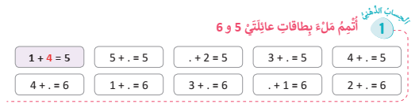
ألعاب | العمليات وحل المسائل | الأعداد | نشاط اعتيادي | افتتاح الحصة
  خدوا كراساتكم سننجز التمارين الصفحة 5
  انجزوا الأمثلة المبينة في الإطار الأحمر من التمرين رقم 1 (دقيقة واحدة)

Slide 65
ألعاب | العمليات وحل المسائل | الأعداد | نشاط اعتيادي | افتتاح الحصة
  صححوا
0
2
5

Slide 66
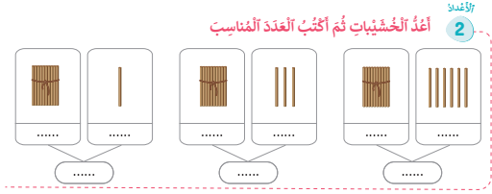
ألعاب | العمليات وحل المسائل | الأعداد | نشاط اعتيادي | افتتاح الحصة
  أَنجزوا الأمثلة المبينة في الإطار الأحمر من التمرين رقم 2 ص 5 (دقيقة واحدة)

Slide 67
ألعاب | العمليات وحل المسائل | الأعداد | نشاط اعتيادي | افتتاح الحصة
  صححوا
1
1
1
3
11
13

Slide 68
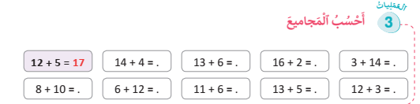
ألعاب | العمليات وحل المسائل | الأعداد | نشاط اعتيادي | افتتاح الحصة
  أنجزوا الأمثلة المبينة في الإطار الأحمر من التمرين رقم 3 ص 5 (2 دقائق)

Slide 69
ألعاب | العمليات وحل المسائل | الأعداد | نشاط اعتيادي | افتتاح الحصة
  صححوا
7
18
18
18

Slide 70
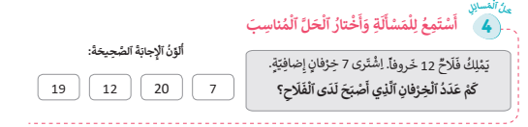
ألعاب | العمليات وحل المسائل | الأعداد | نشاط اعتيادي | افتتاح الحصة
  الآن سنمر إلى المسألة
  انتبهوا سأقرأ المسألة مرتين وستختارون الحل المناسب من بين الحلول المقترحة وتقومون بتلوينه. (2دقائق)

Slide 71
ألعاب | العمليات وحل المسائل | الأعداد | نشاط اعتيادي | افتتاح الحصة
  صححوا
19

Slide 72
لعبة:حجلة الأعداد
التعرف على الأعداد من 1 إلى 9 وقراءتها بشكل تصاعدي أو تنازلي

Slide 73
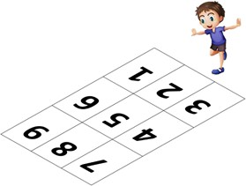
ألعاب | العمليات وحل المسائل | الأعداد | نشاط اعتيادي | افتتاح الحصة
  الآن سنلعب لعبة حجلة الأعداد. لاحظوا معي كيف سألعبها. انتبهوا جيدا لأنكم ستفعلون مثلي.
  يتنافس الأستاذ مع أحد المتعلمين.
  يقفز الأستاذ(ة) برجل واحدة على الأعداد من نقطة انطلاق يحددها المتعلم بشكل تنازلي أو تصاعدي يقرره المنافس مع النطق بالأرقام التي تطؤها رجله.
  يتم تبادل الأدوار. الفائز هو من يتمم المهمة بنجاح.
ٍٍ

Slide 74
ألعاب | العمليات وحل المسائل | الأعداد | نشاط اعتيادي | افتتاح الحصة
  سأنظم مسابقة بينكم المجموعة الفائزة هي التي سينجح أكبر عدد من ممثليها في تنفيذ تعليمات منافسيهم من المجموعة الأخرى.
ٍٍ

Slide 75

ألعاب | العمليات وحل المسائل | الأعداد | نشاط اعتيادي | افتتاح الحصة
  المجموعة الفائزة هي:
ٍٍ

Slide 76

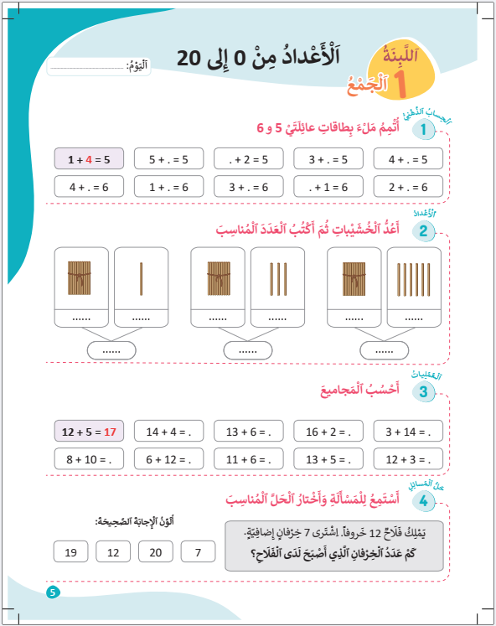
ألعاب | العمليات وحل المسائل | الأعداد | نشاط اعتيادي | افتتاح الحصة
  في المنزل تتممون ما تبقى من تمارين الصفحة 5
ٍٍ

Slide 77
تبصر الحصة
- تسجيل الملاحظات حول سير الحصة على المذكرة اليومية؛
- تسجيل نسبة التحكم التقديرية من أهداف الحصة.

Slide 78
الملحق1

Slide 79

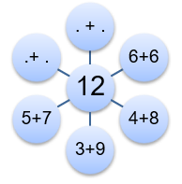
الخريطة الذهنية: عائلة العدد
مجال الحساب الذهني
ترسيخ مفهوم العدد وكتاباته المختلفة. إكساب القدرة على الحساب السريع على السطر لمجاميع بسيطة؛ التمكن من مكملات عدد إلى العشرة؛ | أهداف النشاط
الخشيبات – خطاطات عائلة العدد – بطاقات الأعداد | المعينات الديداكتيكية
5- 7 دقائق | المدة الزمنية

Slide 80
الخريطة الذهنية: عائلة العدد
مجال الحساب الذهني
سيرورة الإنجاز
تنظيم وإعداد الفضاء؛ تحضير المعينات الديداكتيكية؛ جذب انتباه المتعلمين؛ التصريح بأهداف النشاط. | التهيئة
1) النمذجة
يقوم الميسر(ة) بنمذجة النشاط:
يأخذ الميسر مجموعة من الخشيبات؛ يبدأ بنمذجة عائلة عدد أصغر من 9 بالنسبة للمستوى الثاني أو بالعدد 10 بالنسبة للمستويات العليا؛
يعد الخشيبات أمام المتعلمين؛
يسجل العدد داخل دائرة وسط السبورة؛
ينظم الخشيبات أمام المتعلمين على شكل جمع عددين ؛يقسمهم إلى جزئين ويعد عناصر كل جزء؛
يصرح بالكتابة الجمعية المحصل عليها ويكتبها أمام شعاع من الخريطة الذهنية؛
يحرص الميسر على كتابة الصيغة التبادلية للمجموع المقدم قبل الانتقال إلى صيغة أخرى؛
يثير انتباه المتعلمين إلى خاصية التبادلية في الجمع؛
يدعو الميسر أحد المتعلمين إلى إيجاد كتابة أخرى؛
يكرر العملية حتى التوصل إلى جميع الكتابات الجمعية من حدين للعدد.
يسمي الميسر عائلة العدد: حصلنا على عائلة العدد ...
يدعو المتعلمين إلى كتابة عائلة العدد على دفاترهم مع الحرص على إعادة إنتاجها وليس فقط نقلها.

Slide 81
الملحق2

Slide 82

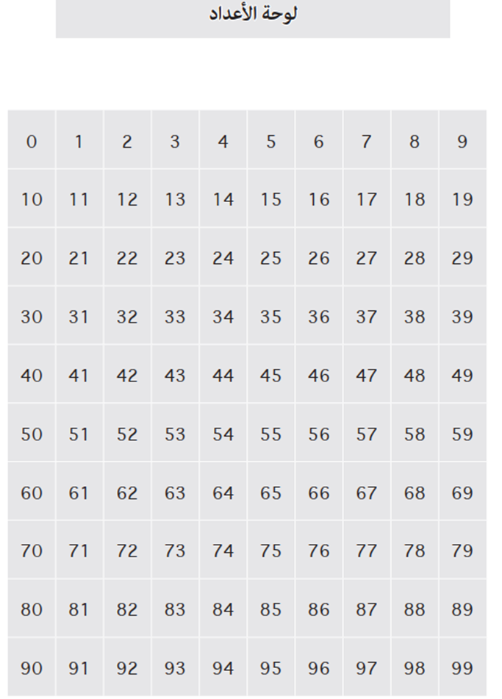
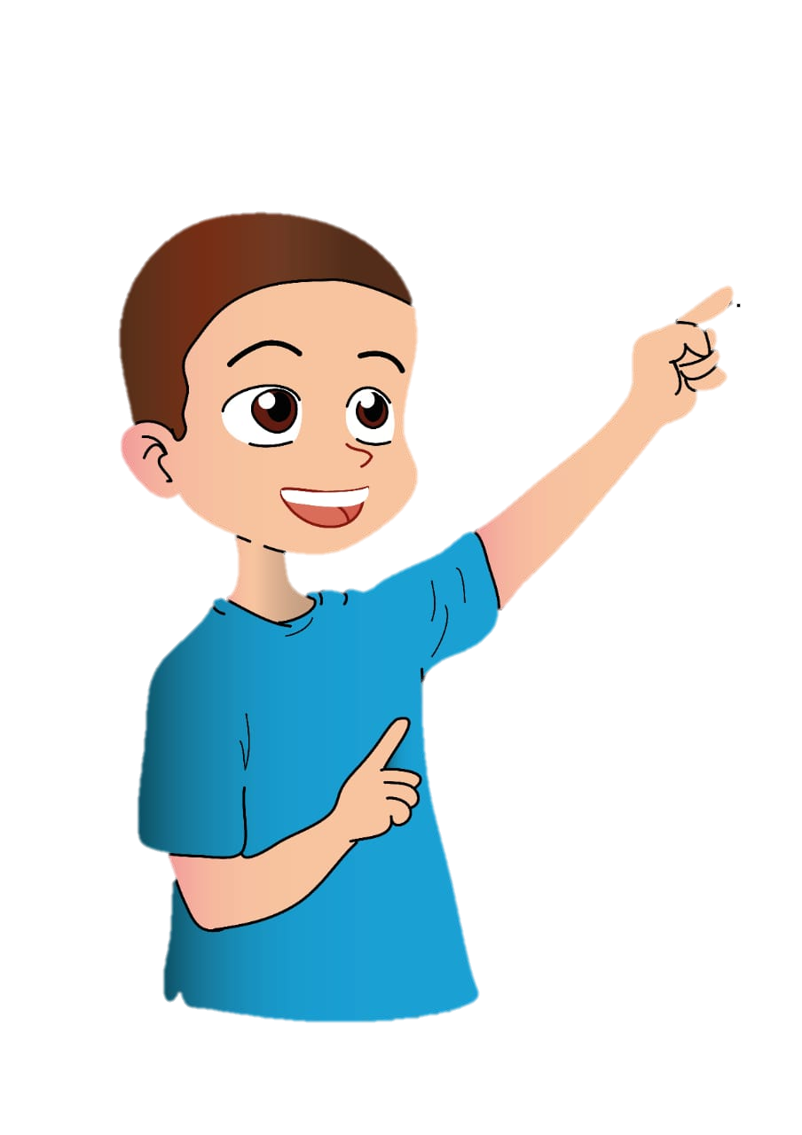
1. قراءة لوحة الأعداد
مجال تعرف وقراءة الأعداد
تعرف الأعداد من 1 إلى 99 وفهم الخاصيات في الأعداد. | أهداف النشاط
لوحة الأعداد 1 إلى 100 (اللوحة الجدارية واللوحات الفردية الخاصة بالمتعلمين) | المعينات الديداكتيكية
10 دقائق | المدة الزمنية

Slide 83
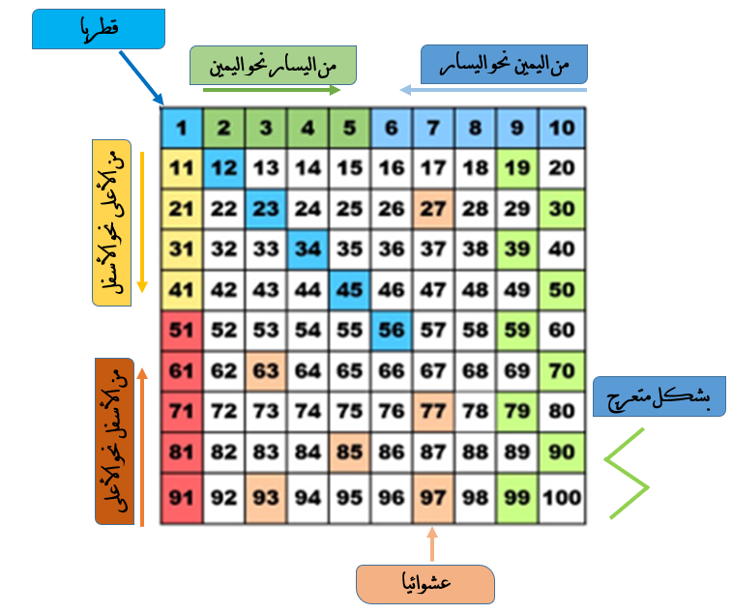
1. قراءة لوحة الأعداد
مجال تعرف وقراءة الأعداد
سيرورة الإنجاز
تنظيم وإعداد الفضاء؛ تحضير المعينات الديداكتيكية؛ جذب انتباه المتعلمين؛ التصريح بأهداف النشاط. | التهيئة
1) النمذجة
يقوم الميسر(ة) بنمذجة النشاط:
يقوم بتعليق لوحة قراءة الاعداد في مكان يسهل على الجميع رؤيته.
يصرح بالنشاط الذي سينمذجه وحث المتعلمين على الانصات الجيد ومتابعة ما يقوم به. دون الترديد مع الميسر.
- يقول : سأشير بأصبعي (أو بأداة خاصة) أسفل كل عدد مع قراءة الأعداد . لاحظوا كيف أقرأ الأعداد .
يقرأ بعض الاعداد من لوحة قراءة الأعداد حسب خاصية معينة . يمكن أن يقرأ الاعداد مرة أو يكررها بتأن مرتين.
مثلا: يقرأ الاعداد من 1إلى 20 .

Slide 84
1. قراءة لوحة الأعداد
مجال تعرف وقراءة الأعداد
3) الممارسة المستقلة
يوجه الميسر(ة) المتعلمين إلى إنجاز الأنشطة التطبيقية المقترحة في كراسة الدعم.
*موجهات عامة*
قراءة مجموعة من أعداد اللوحة باتباع نمط عد معين (من الأسفل إلى الأعلى؛ من اليسار إلى اليمين؛ قطريا؛ بشكل متعرج ...)
الحرص على ربط هذا النشاط مع أنشطة أخرى لتعرف الأعداد باستعمال مناولات لعناصر ملموسة. مثلا: نشاط الأعداد باستعمال الحزم والخشيبات، لعبة الفرقعة والتصفيق وعجلة الأعداد.
العمل على منح المتعلمين الذين يجدون صعوبات في قراءة لوحة الاعداد وفق أنماط مختلفة، الوقت والفرص الكافية للتدرب وممارسة الأنشطة.
التوقف عن نشاط قراءة لوحة الأعداد حالما يتحكم جميع المتعلمين في قراءة الأعداد من رقمين

Slide 85
الملحق3

Slide 86

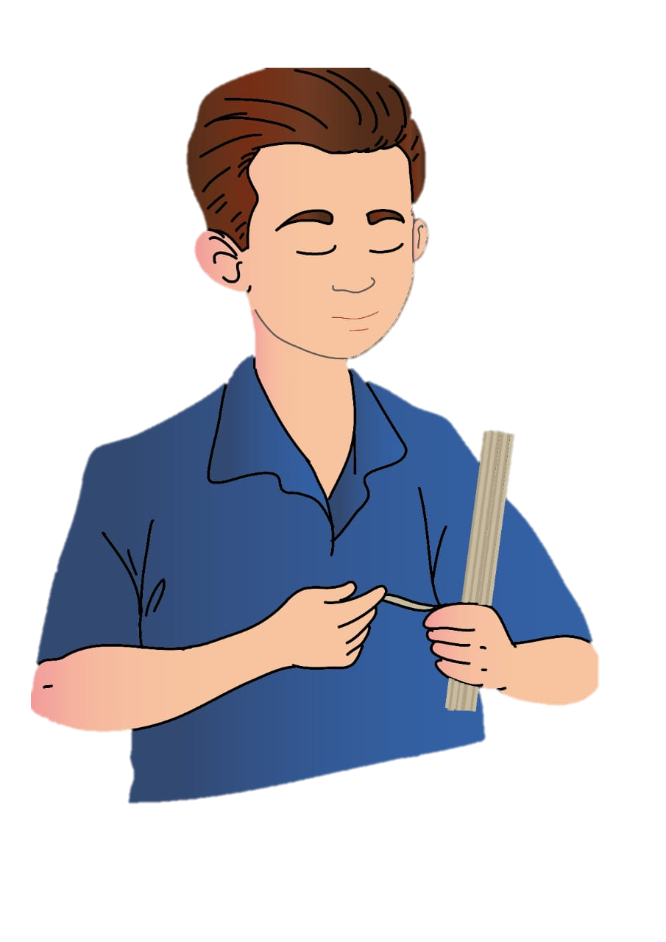
2. تمثيل الأعداد بالخشيبات والحزم
مجال تعرف وقراءة الأعداد
تعرف الاعداد من 1 إلى 99 وإدراك مفهوم القيمة المكانية للوحدات والعشرات باستعمال أشياء ملموسة. | أهداف النشاط
الخشيبات، أشرطة مطاطية أو شريط لصاق، لوحة الاعداد من 1 إلى 100 (اللوحة الجدارية واللوحات الخاصة) | المعينات الديداكتيكية
15دقيقة | المدة الزمنية

Slide 87
2. تمثيل الأعداد بالخشيبات والحزم
مجال تعرف وقراءة الأعداد
سيرورة الإنجاز
تنظيم وإعداد الفضاء؛ تحضير المعينات الديداكتيكية؛ جذب انتباه المتعلمين؛ التصريح بأهداف النشاط. | التهيئة
1) النمذجة
يقوم الميسر(ة) بنمذجة النشاط:
يأخذ مجموعة من الخشيبات في يده ثم يطلب من المتعلمين تخمين عدد الخشيبات في قبضته.
يعد الخشيبات واحدة تلو الأخرى، مع الحرص على رفع الخشيبة بإحدى يديه نحو الأعلى ثم يضعها في اليد الثانية وبعد ذلك ينطق بالعدد الموافق للمجموعة التي تشكلت في يده.
يدعو المتعلمين إلى تهنئة زملائهم الذين خمنوا بشكل صحيح أو كانوا الأقرب للعدد الصحيح.
يأخذ الميسر مجموعة الخشيبات التي تم عدها يضعها أمامه؛
يصرح بقاعدة المبادلة بعشرة : سنعيد عد الخشيبات ولكن هذه المرة عندما أعد 10 خشيبات أشكل حزمة" " كل حزمة بها 10 خشيبات؛ 10 خشيبات تشكل حزمة"

Slide 88
2. تمثيل الأعداد بالخشيبات والحزم
مجال تعرف وقراءة الأعداد
1) النمذجة
يعد الخشيبات واحدة تلو الأخرى، حتى الوصول إلى 10. يصرح بتجميعها على شكل حزمة؛ عبر لفها بشريط مطاطي؛
يدعو المتعلمين إلى تسمية الحزمة؛ والتعبير عن عدد الخشيبات بها؛
يواصل العد؛ يشكل الحزم إن وجدت. يدعو المتعلمين إلى التعبير عن العدد بالحزم والخشيبات : مثلا العدد 18 به حزمة واحدة و8 خشيبات.
يحدد متعلم العدد على لوحة قراءة الأعداد.
يدعو الميسر أحد المتعلمين إلى محاولة عد مجموعة من الخشيبات باستعمال الحزم والخشيبات؛

Slide 89
الملحق4

Slide 90
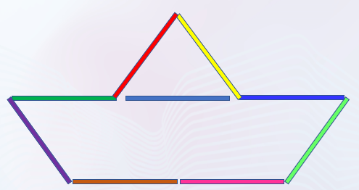
أمرح مع العدد 9
مجال الحساب

Slide 91
أمرح مع العدد 9
مجال الحساب
ترسيخ مفهوم الجمع والطرح بتوظيف كلمات مفاتيح وأشياء ملموسة. التدرب على حل مسائل بسيطة بالاعتماد على الكلمات المفاتيح | أهداف النشاط
الخشيبات، | المعينات الديداكتيكية
10 دقائق | المدة الزمنية

Slide 92
أمرح مع العدد 9
مجال الحساب
سيرورة الإنجاز
تنظيم وإعداد الفضاء؛ تحضير المعينات الديداكتيكية؛ جذب انتباه المتعلمين؛ التصريح بأهداف النشاط. | التهيئة
1) النمذجة
يقوم الميسر(ة) بنمذجة النشاط: مثال أمرح مع العدد 9؛
  يأخذ الميسر 9 خشيبات؛
  يقوم بعدِّ الخشيبات التي يتوفر عليها؛
  يقوم الميسر بتنظيم الخشيبات لإنشاء تصميم/ النمط الخاص به على الطاولة؛
  يوجه انتباه المتعلمين إلى ضرورة استخدام الخشيبات التسع؛
  يزيل الميسر بعض الخشيبات ويصرح بعملية الإزالة : أزلت .. كم بقي لدي ؟ لأحسب كم بقي لدي أقوم بعملية الطرح؟
  يكرر العملية بالإضافة أو الإزالة مع التصريح في كل مرة بالعملية المناسبة؛

Slide 93
أمرح مع العدد 9
مجال الحساب
2) الممارسة الموجهة
  يطلب الميسر من المتعلمين الجلوس مثنى/ مثنى ويقدم لكل ثنائي 9 خشيبات؛
  يقوم كل ثنائي بعدِّ الخشيبات التي يتوفر عليها؛
  يطلب من المتعلمين تنظيم الخشيبات لإنشاء تصميم/ نمط خاص بهم على الطاولة؛
  يوجه المتعلمين للقيام بمهمات الإزالة أو الإضافة ( دون كتابة أي شيء)، مع الانتباه الجيد للتعليمات؛ ثم عد الخشيبات المتبقية أو الكلية على الطاولة؛
  يشجع المتعلمين على مناقشة العمليات المنجزة في علاقتها بالكلمات المفاتيح؛
  في مرحلة موالية: يقوم بتوظيف أعداد من رقم واحد بشكل عشوائي لمنح المتعلمين فرصة التدرب شفويا على الجمع والطرح وتوظيف المصطلحات الرياضياتية. مثلا: في هذا النشاط استخدم كلمة: "إزالة"، "أخذ"، "حذف" بالنسبة لمفهوم الطرح، ومصطلحات: "إضافة"، "ضم"، "دمج" بالنسبة لمفاهيم الجمع.
  يساعد المتعلمين على وضع هذه المصطلحات في سياقات أكثر ملاءمة لاستعمالهم اليومي.

Slide 94
أمرح مع العدد 9
مجال الحساب
3) الممارسة المستقلة
يوجه الميسر(ة) المتعلمين إلى إنجاز الأنشطة التطبيقية المقترحة في كراسة الدعم. يحرص الأستاذ(ة) خلال هذه المرحلة على إشراك جميع المتعلمات والمتعلمين في التذكير بالكلمات المفاتيح وربطها بالعمليات المناسبة؛
*موجهات عامة*
يتم استثمار هذا النشاط في الحصص الأولى لتدريب المتعلمين على توظيف الكلمات المفاتيح لتمثل مفهومي الجمع والطرح والتعبير بلغة رياضياتية عن العمليات المنجز؛ ثم يتم الاستغناء، تدريجيا، عن المناولة بالخشيبات، لحفز تطوير مهارات الحساب الذهني؛
استحضار البعد الترفيهي في أنشطة الدعم أمر أساسي، وتنظيم المسابقات بين المجموعات يزيد من إقبال التلاميذ على التعلم.

